Slide 1

KITANA
Ecommerce backend final
Node.js + Express + MongoDB + Handlebars + Socket.IO
Proyecto final Backend I
KITANA ecommerce backend
01

Slide 2
Kitana resuelve la gestion basica de una tienda de ropa
La aplicacion organiza catalogo, carritos, persistencia y vistas en tiempo real para validar un flujo ecommerce completo.
Problema
Publico
Funciones
Centralizar productos, stock y carritos sin depender de archivos manuales.
Emprendimiento de ropa que necesita mostrar prendas y administrar catalogo.
CRUD de productos, carrito, filtros, busqueda, vistas y WebSockets.
KITANA ecommerce backend
02

Slide 3
La estructura separa responsabilidades para que el backend sea mantenible
Rutas, controllers, modelos y DAO trabajan como capas independientes.
routes
/api/products, /api/carts y vistas
controllers
Validan requests y coordinan la respuesta HTTP
dao
MongoDB principal y FileSystem conservado
models
Schemas Mongoose para products y carts
public + views
Frontend Handlebars, CSS y JS del cliente
KITANA ecommerce backend
03

Slide 4
La API de productos cubre CRUD, filtros, paginacion y orden por precio
La respuesta de GET /api/products respeta el formato solicitado por la consigna.
GET /api/products?limit=10&page=1&query=tops&sort=asc
GET /api/products/:pid
POST /api/products
PUT /api/products/:pid
DELETE /api/products/:pid
• limit y page tienen defaults 10 y 1
• query filtra por categoria o disponibilidad
• sort acepta asc o desc por precio
• el ID lo genera MongoDB automaticamente
KITANA ecommerce backend
04

Slide 5

El carrito permite agregar, modificar, eliminar y vaciar productos
La vista usa un carrito activo en el navegador y la API mantiene la estructura requerida.
POST /api/carts
GET /api/carts/:cid // populate products.product
POST /api/carts/:cid/products/:pid
DELETE /api/carts/:cid/products/:pid
PUT /api/carts/:cid
PUT /api/carts/:cid/products/:pid
DELETE /api/carts/:cid
La interfaz suma/resta unidades, elimina productos y muestra un boton de compra simulado.
KITANA ecommerce backend
05

Slide 6
La persistencia principal usa MongoDB Atlas con Mongoose
La base se llama ecommerce y contiene las colecciones products y carts.
ProductModel
title, description, code, price, status, stock, category, sizes, thumbnails
CartModel
products: product ref + quantity
DAO Mongo
consultas, paginacion, populate y actualizaciones
DAO FileSystem
implementacion previa conservada en src/dao/fs
KITANA ecommerce backend
06

Slide 7
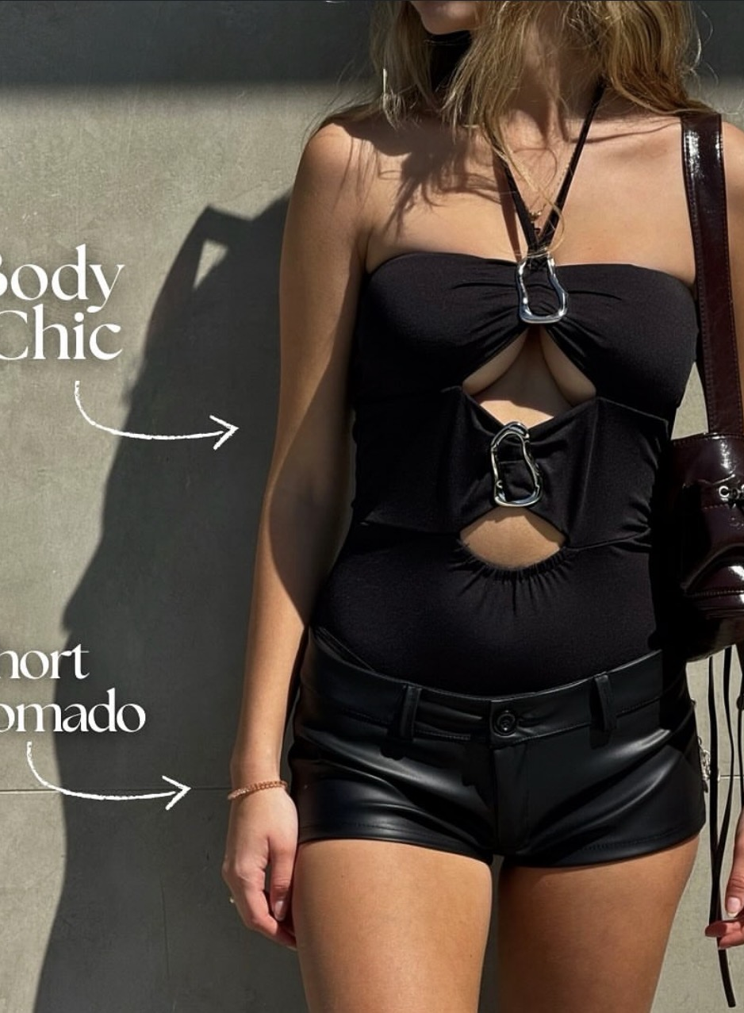
Las vistas permiten validar la experiencia completa sin salir del navegador
Handlebars muestra catalogo, detalle, carrito y administracion en tiempo real.
WebSockets
Cada alta, edicion o baja de producto emite productsUpdated y refresca el admin automaticamente.
KITANA ecommerce backend
07

Slide 8
El codigo modular respalda los requisitos tecnicos
La implementacion usa Express Router, middleware, async/await y manejo basico de errores.
app.use("/api/products", productsRouter);
app.use("/api/carts", cartsRouter);
app.use(errorHandler);
productsRouter.get("/", asyncHandler(getProducts));
cartsRouter.get("/:cid", asyncHandler(getCartById));
CartModel.findById(id)
.populate("products.product")
.lean();
io.emit("productsUpdated", products);
KITANA ecommerce backend
08

Slide 9
Las pruebas manuales cubren los casos principales del sistema
La entrega se puede demostrar con navegador, API y MongoDB Atlas.
• GET /api/products con limit, page, query y sort
• CRUD completo de productos desde admin y API
• POST /api/carts y GET con populate
• Agregar, sumar, restar y borrar productos del carrito
• Vista /products, /products/:pid y /carts/:cid
• Actualizacion realtime en /realtimeproducts
Repositorio: github.com/martuledesma/FINALCODERBACK1
KITANA ecommerce backend
09

Slide 10
Cierre del proyecto
Dificultades resueltas
Mejoras futuras
• Conexion inicial a Mongo local: se migro a Atlas.
• Autenticacion para administradores.
• Carrito poco natural: se incorporo carrito activo con cantidades.
• Checkout real con pagos.
• Admin limitado: se agrego edicion, talles e iconos.
• Carga de imagenes con storage externo.
Kitana queda funcional como backend ecommerce final y lista para presentar evidencia tecnica.
KITANA ecommerce backend
10

